Slide 1
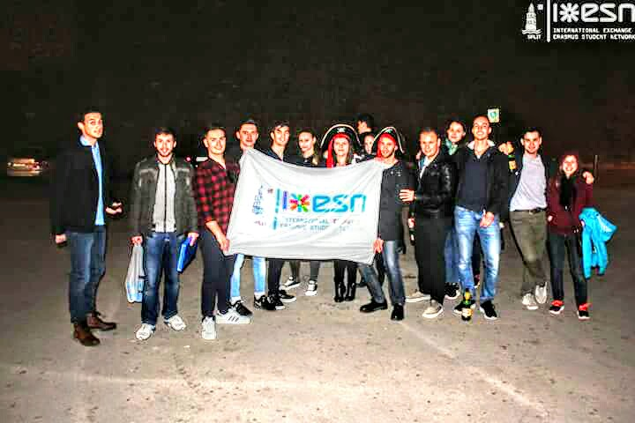
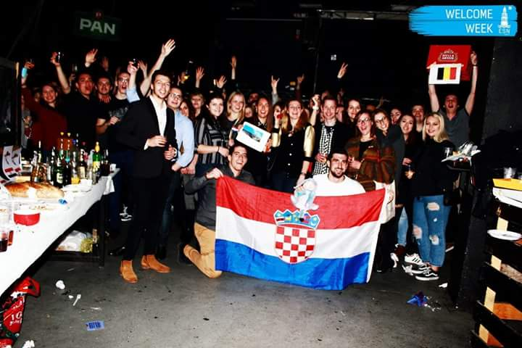
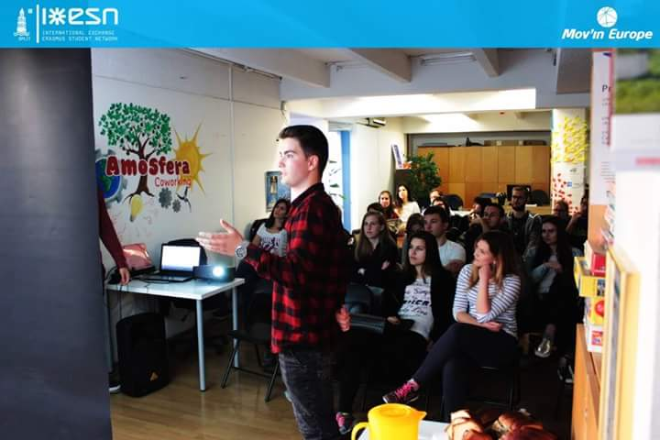
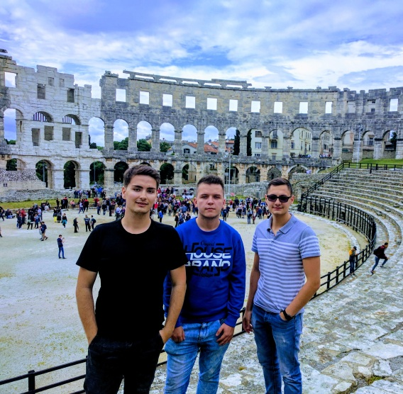
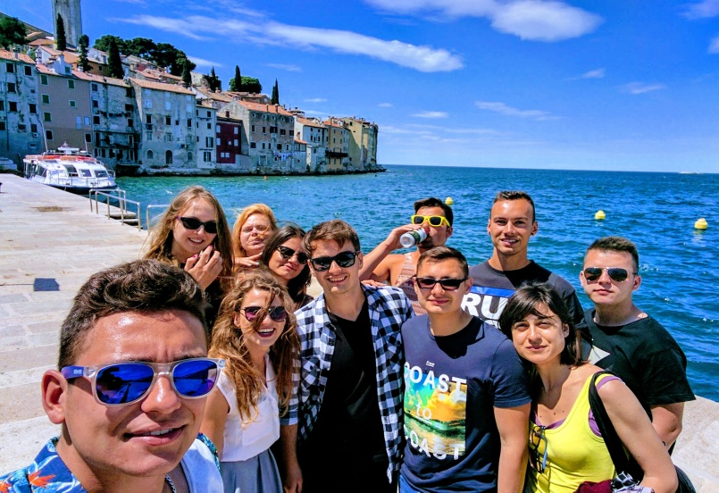
Erasmus 2016-2017 Baltariu Claudiu-Ionut

Slide 2
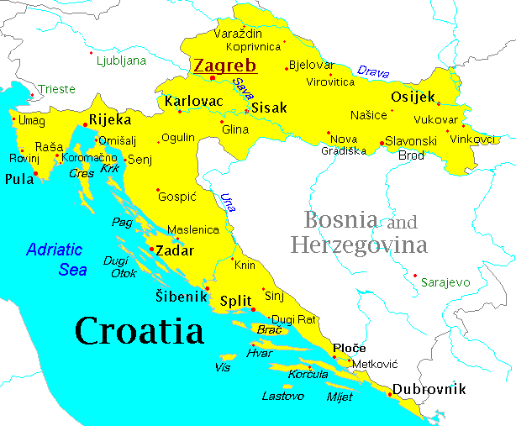

Slide 3
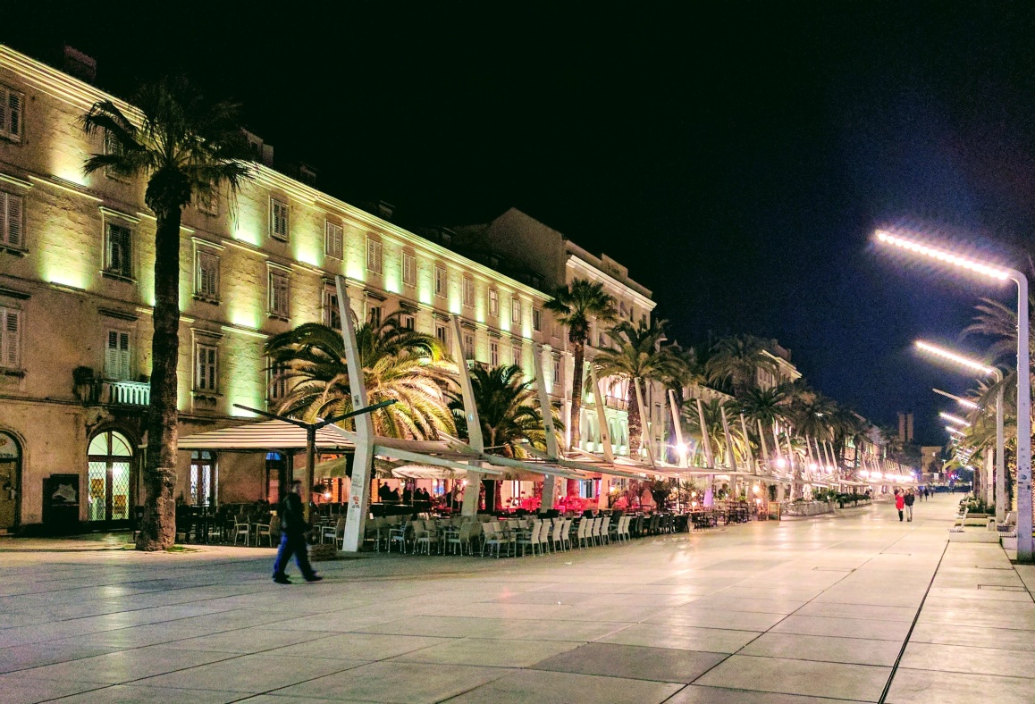
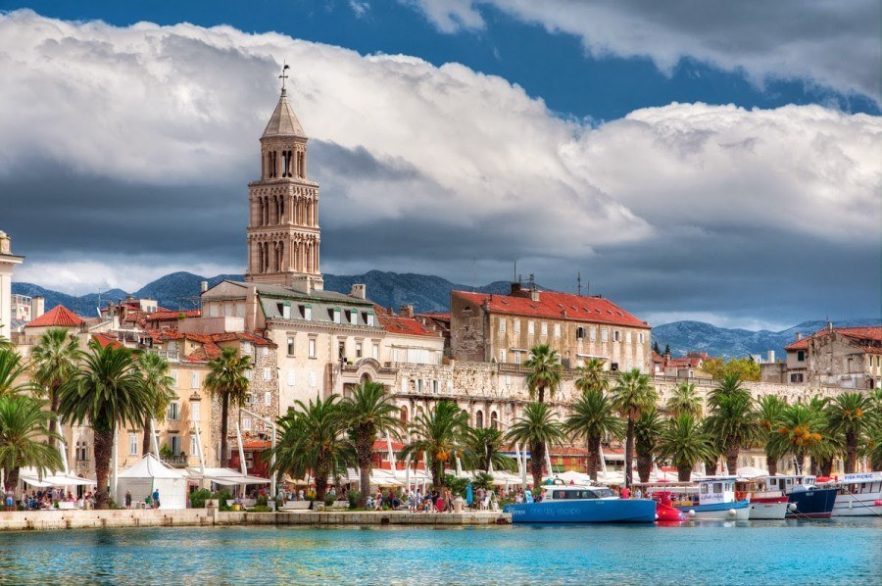
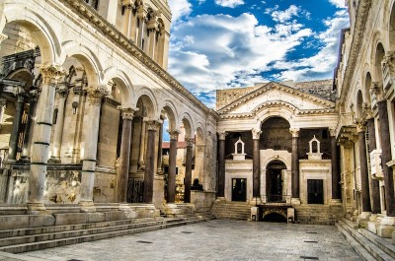
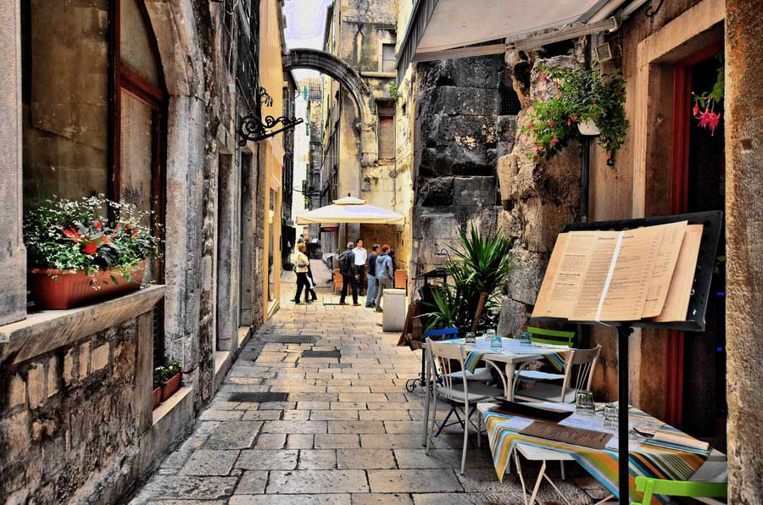
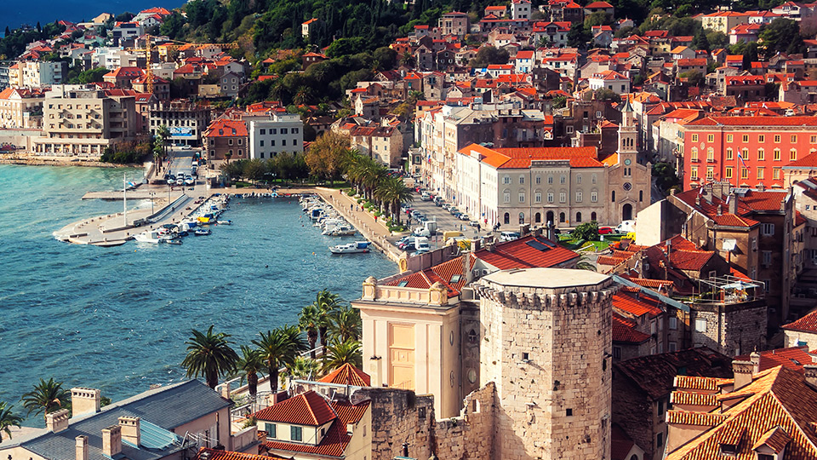
Split, Croatia

Slide 4
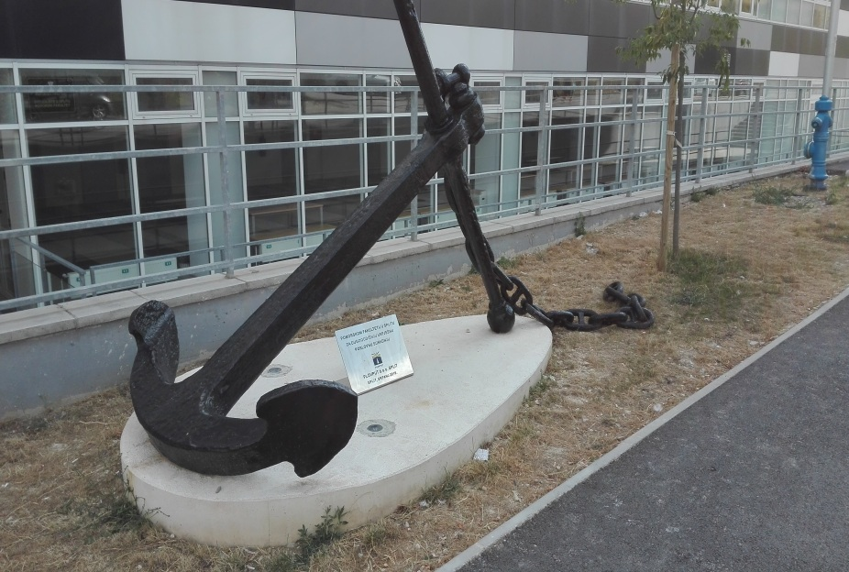
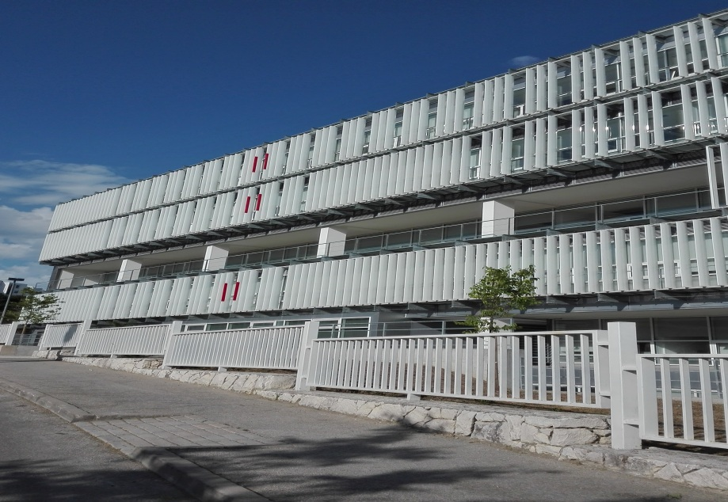
Faculty Of Maritime Studies Split (Pomorski fakultet Split)

Slide 5
Universitatea din Split
Este localizata in Split, Croatia. A fost fondata in 1974 si este alcatuita din 13 facultati si are 124 programe de studii.
Conform unui studiu din 2009, aproximativ 40000 de studenti au promovat si 337 de doctorate au fost acordate.
Universitatea din Split este membra EUA-European University Association.
Motto: Cunoaste, Invata, Exploreaza, Studiaza.

Slide 6
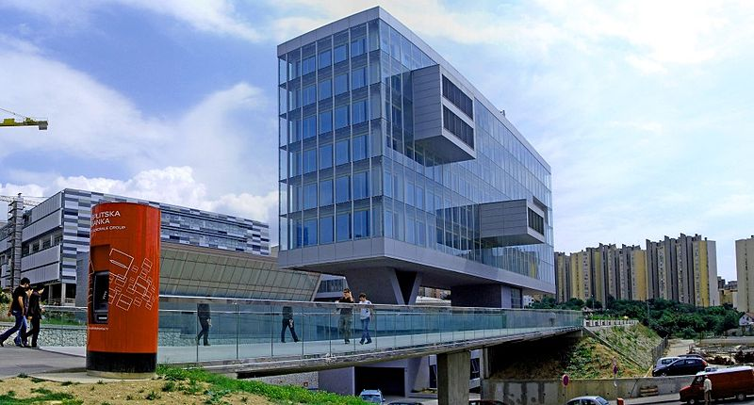
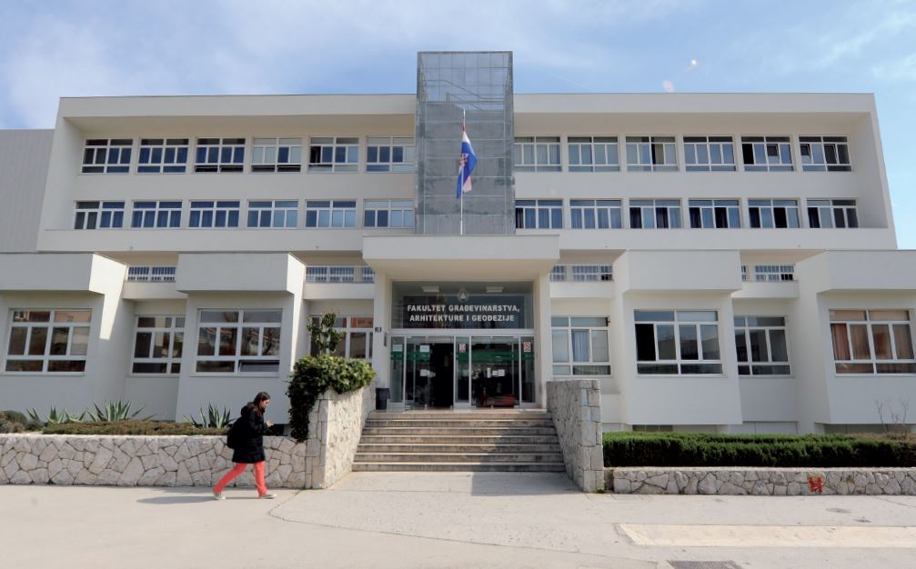
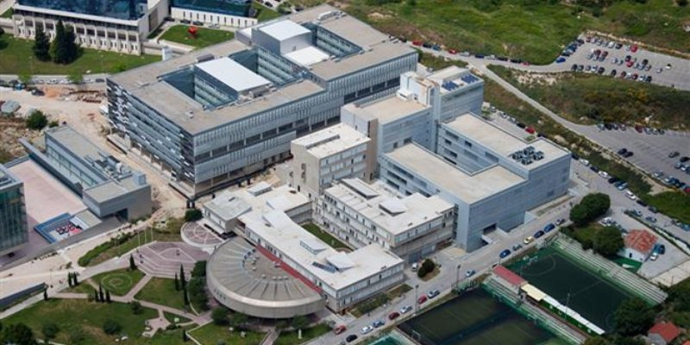

Slide 7
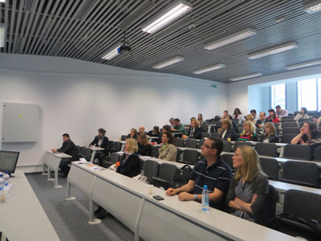
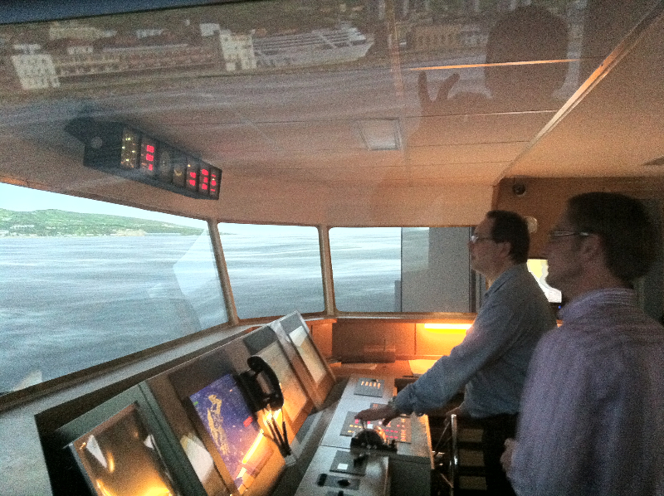
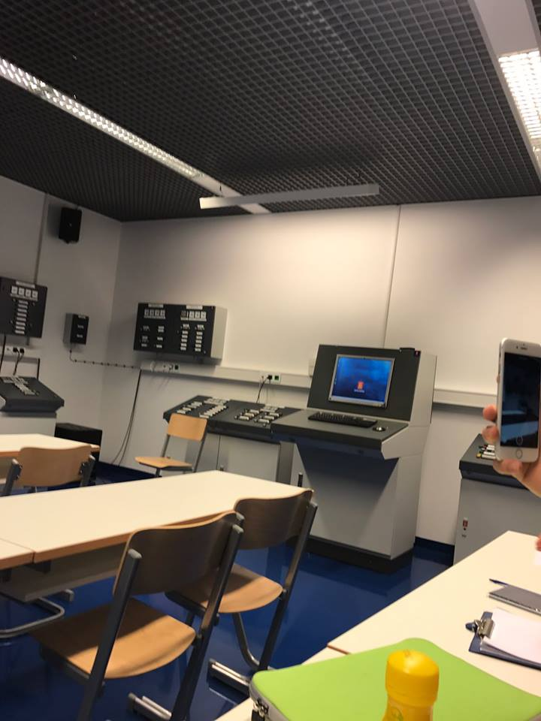
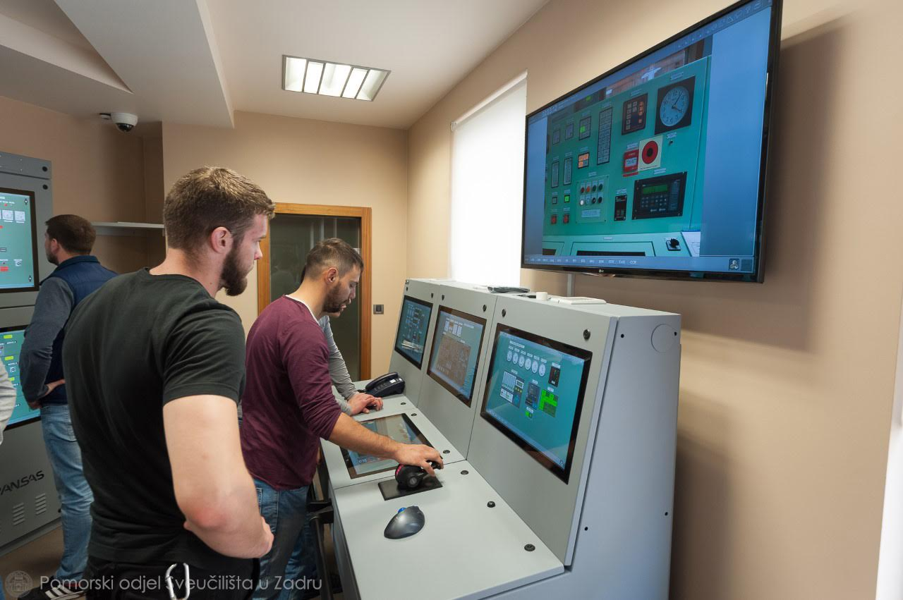
Salile de curs si laborator

Slide 8
Programa academica
Programa academia a facultatii se bazeaza in principal pe referate,teme de casa, proiecte.
Fiindca nu erau cursuri in engleza, nu faceam cursuri in fiecare zi, doar la cateva materii cu profesorii in particular.
La final de semestru, in perioada de examene, pentru fiecare materie am avut de pregatit o tema de casa sau de efectuat un examen special pregatit in engleza pentru studentii Erasmus.

Slide 9
Cazarea in Croatia
Preturile pentru cazare sunt destul de scumpe, de exemplu in cazul meu pentru un apartament cu 2 dormitoare a trebuit sa platim 400 de euro pe luna, plus utilitatile 100 de euro. Stand cu un coleg de apartament, plateam fiecare 250 de euro.
In Croatia sunt 2 camine pentru studenti. Unul in centrul orasului si unul langa campus.
V-as recomanda sa stati la camin fiindca preturile sunt mult mai mici(150 euro/persoana) intr-o camera pentru 2 persoane. Aveti masina de spalat si alte utilitati folositoare, plus cantina foarte aproape.

Slide 10
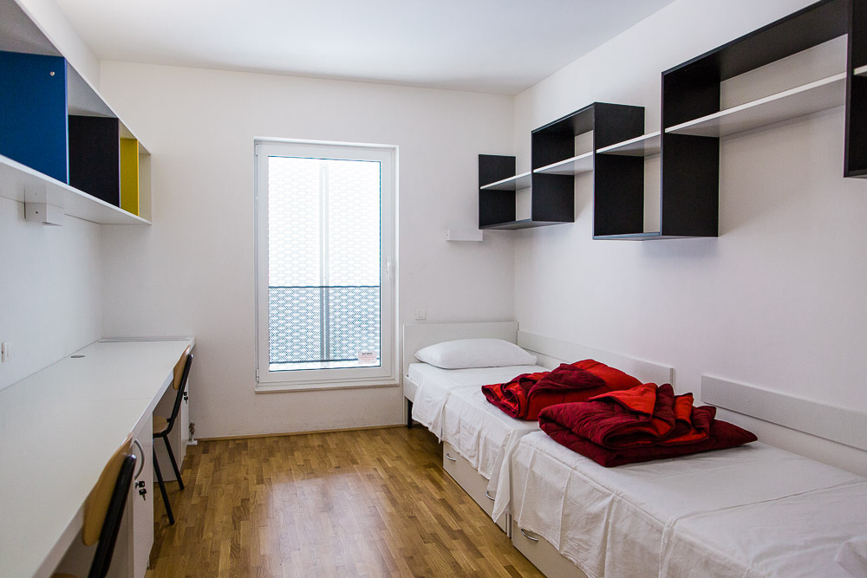
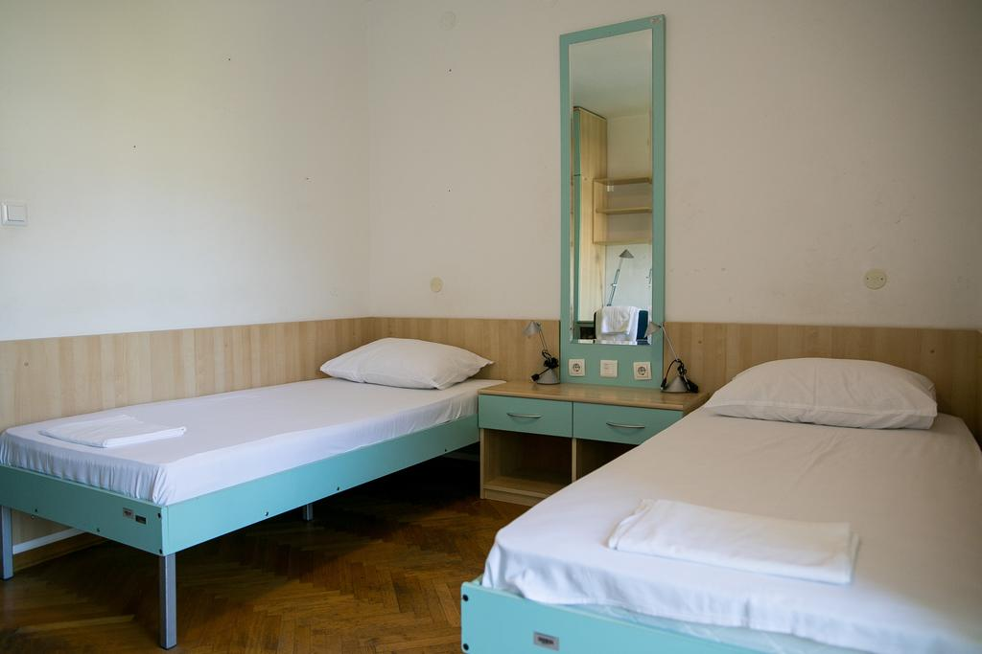
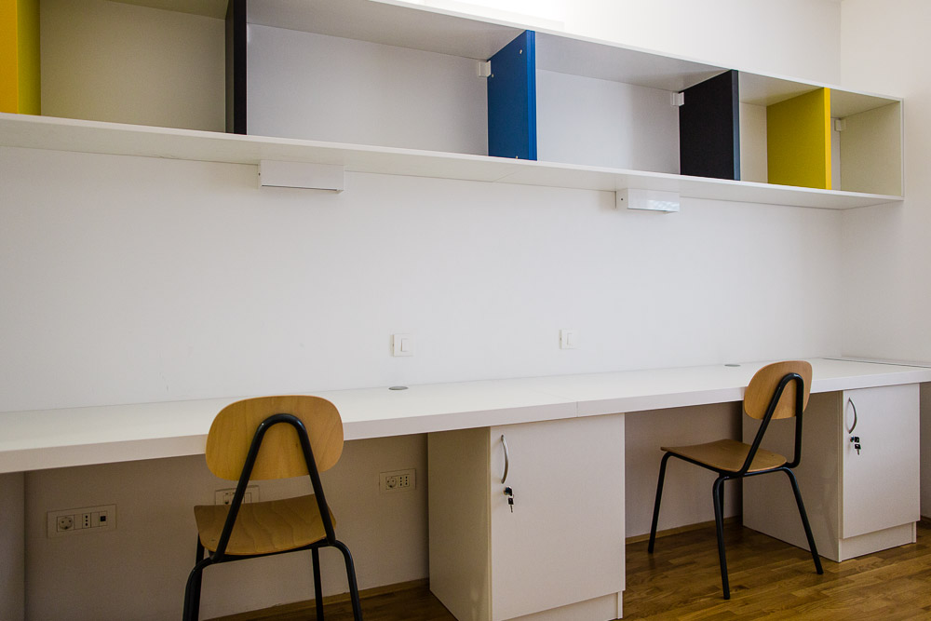
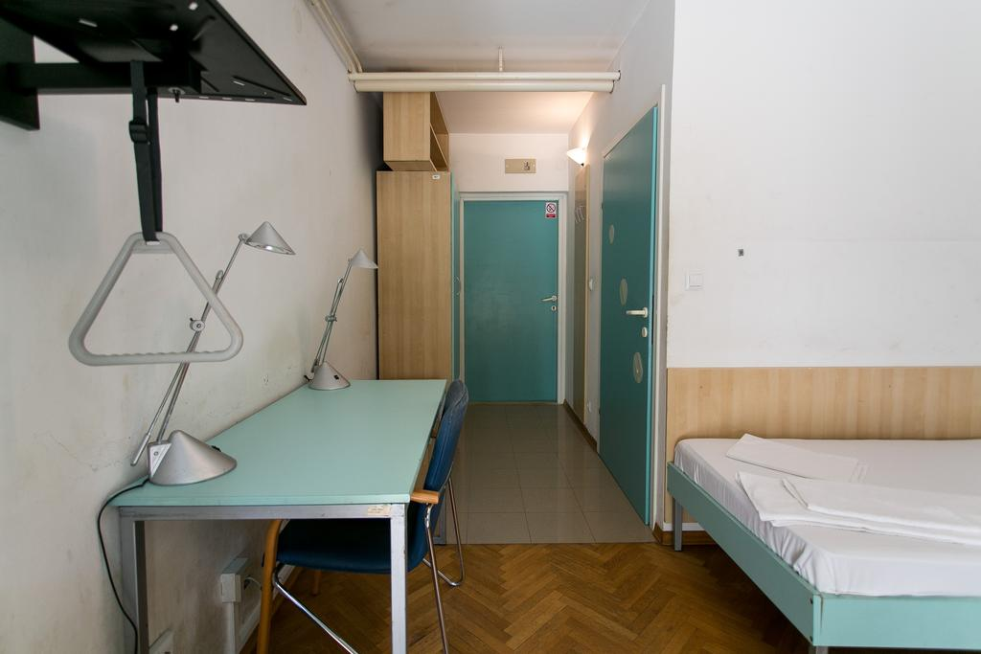
Caminele pentru studenti
Campus dorm Spinut Dorm

Slide 11
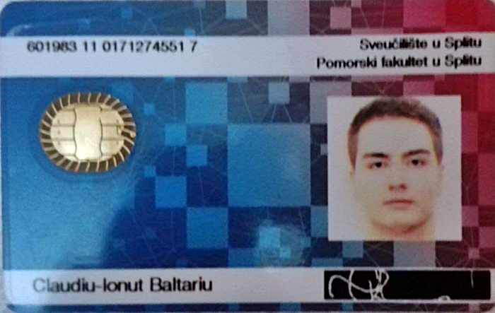
Hrana
Universitatea din Split le oferta studentilor un card(X Card) pe care il poti folosi sa obtii reduceri la cantinele din oras.
Se aloca pe card 100 euro lunar, putand fi folositi la cantinele studentesti din oras. De exemplu pentru o masa care inlude un fel de mancare(piept de pui cu cartofi prajiti), salata, paine, un desert la alegere(fructe, prajituri), o sticla de apa si o supa, platesti in jur de 1.5 euro(7 lei), folosind acest card.

Slide 12
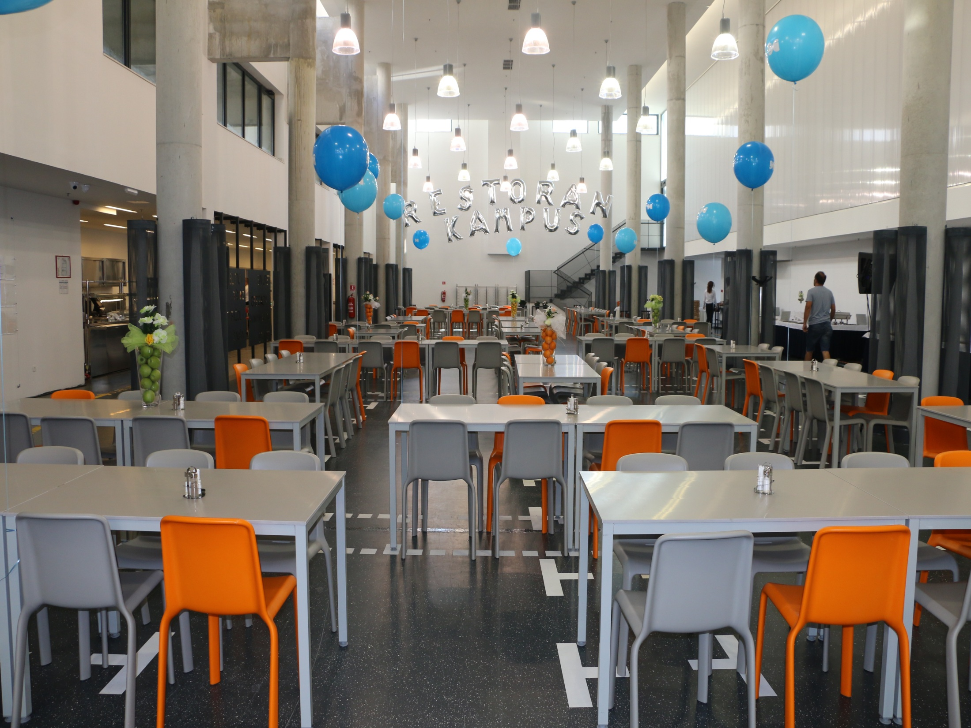

Slide 13
Transport
Pentru calatoria Romania-Croatia, din Constanta pana in Split, am optat pentru transportul cu un autovehicul. Am fost 2 persoane, costul total a fost de 340 de euro, 170 euro de persoana, cu tot cu combustibil si taxele drumului.
Pentru intoarcerea acasa din Split pana in Constanta, am ales sa calatoresc cu avionul, biletul costandu-ma 85 de euro, fara bagaj de cala. Bagajul l-am trimis prin posta cu Eurosender, platind 20 de euro pentru 20 de kg.

Slide 14
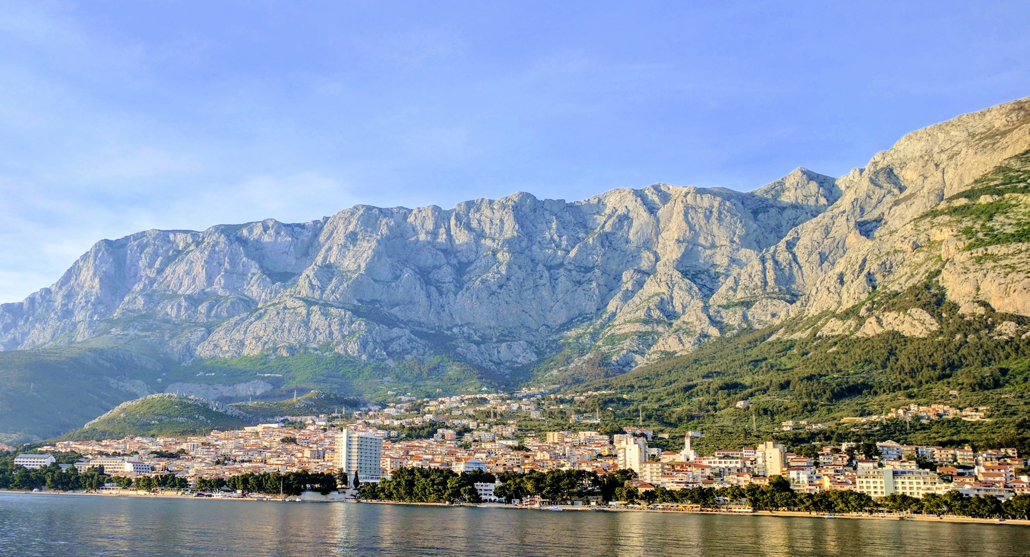
Excursii
Makarska

Slide 15
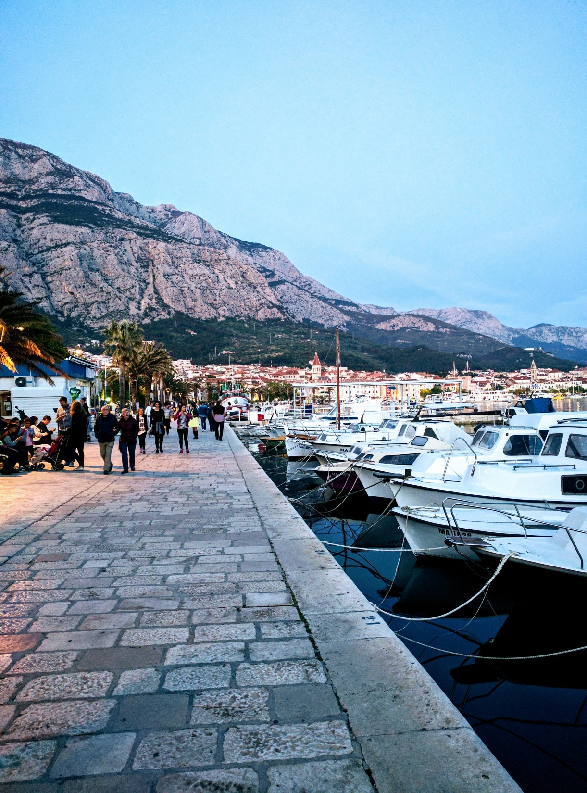
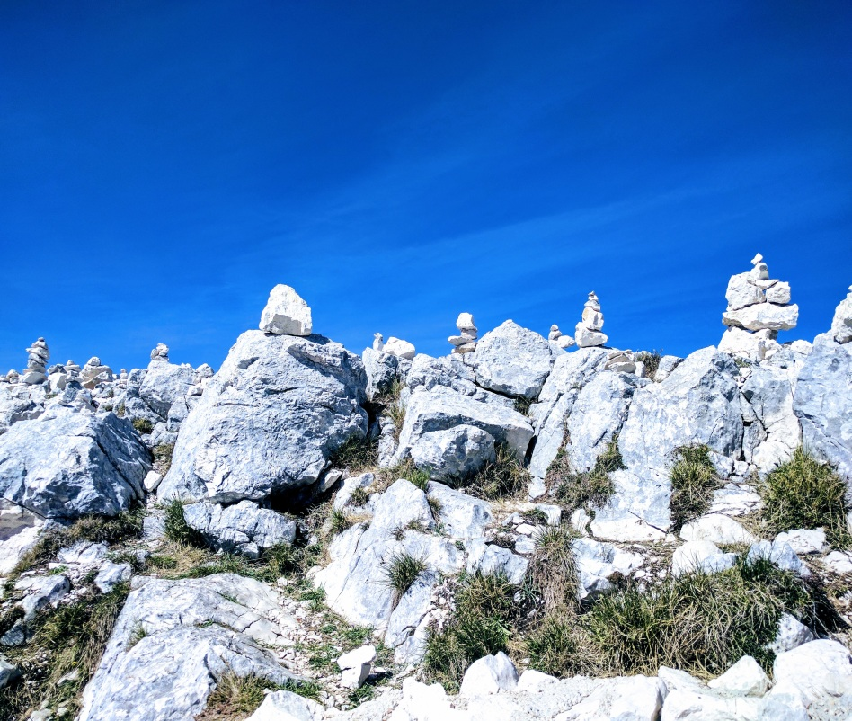
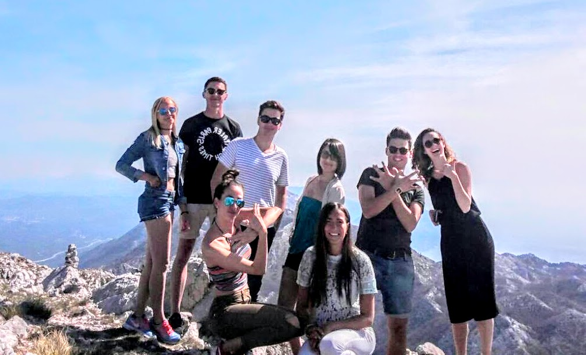

Slide 16
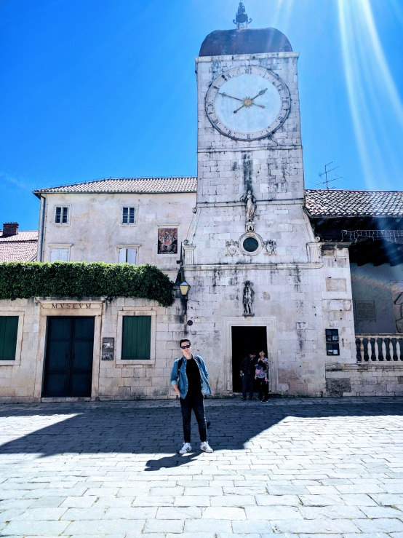
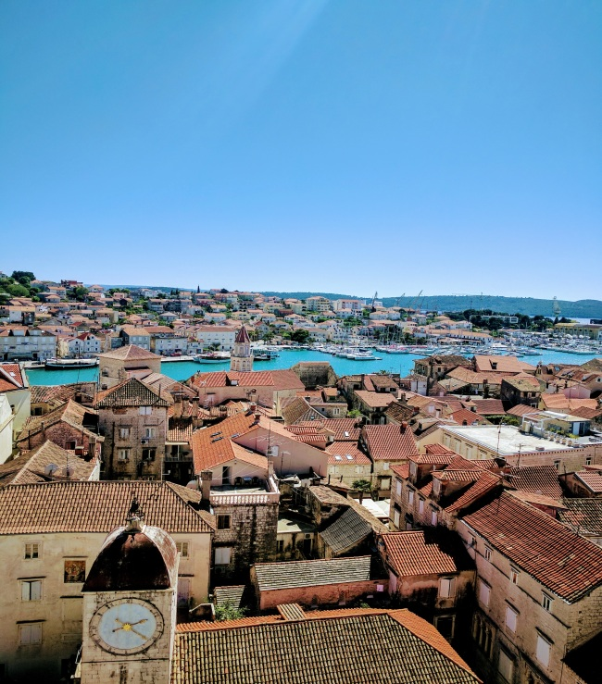
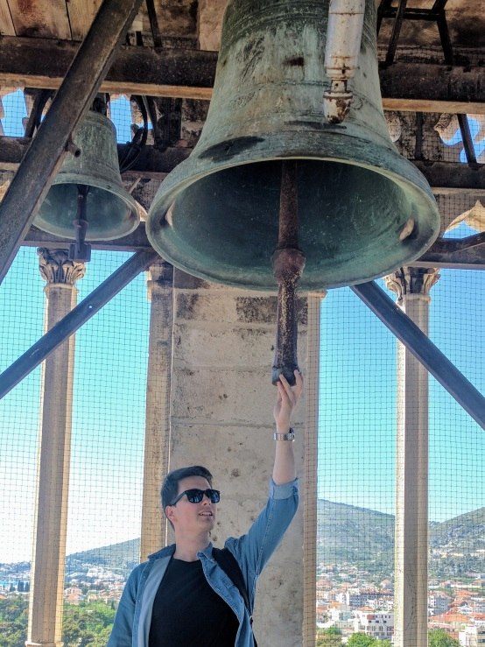
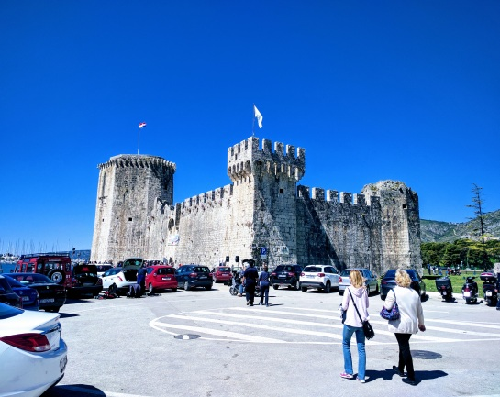
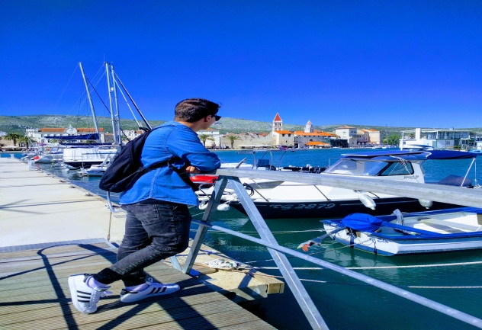
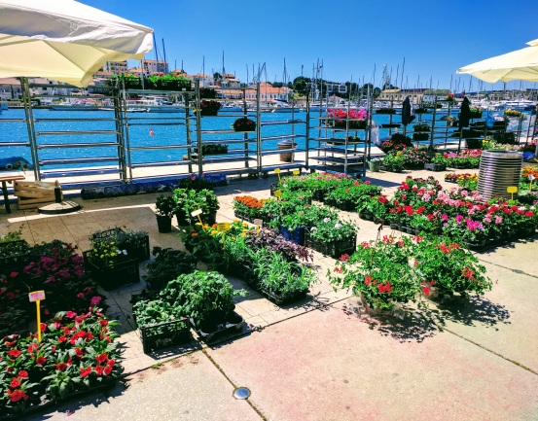
Trogir, Croatia

Slide 17
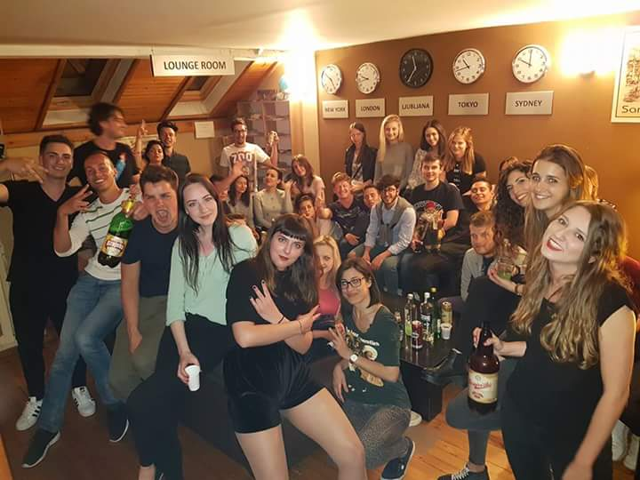
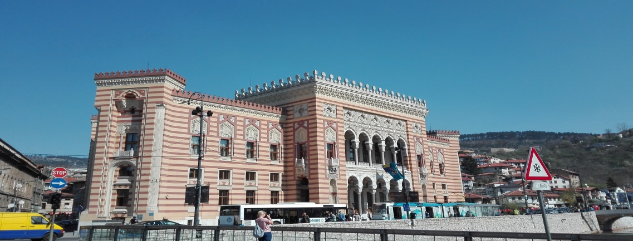
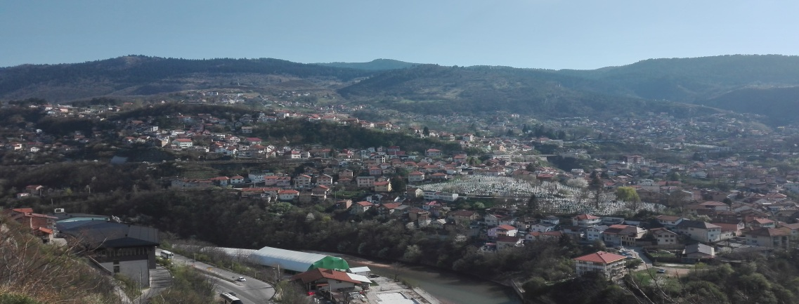
Sarajevo, Bosnia

Slide 18
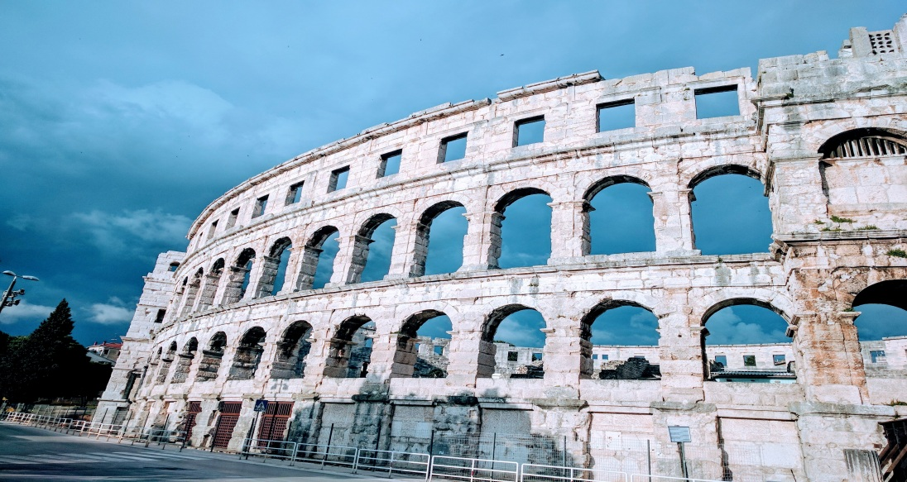
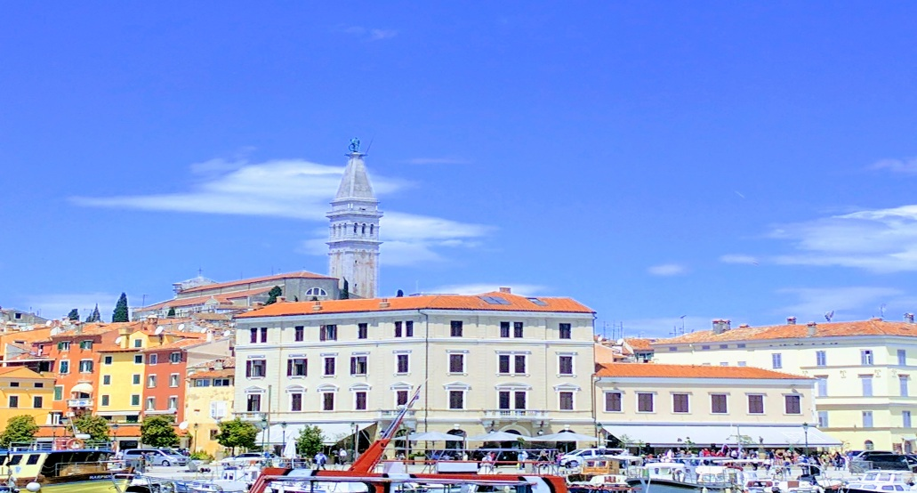
Pula, Croatia

Slide 19
Viata sociala Erasmus
Daca va ganditi ca doar o sa calatoriti si o sa studiati, ar trebui sa va ganditi bine din nou. Prin aceasta experienta iti vei face prieteni prin intermediul Erasmus in toate colturile lumii.
Veti avea parte de activitati sociale, petreceri, excursii, etc.
In Split, ESN Split se ocupa de organizarea acestor activitati. Tot ei se ocupa de studentii nou veniti, organizand in fiecare saptamana cateva un eveniment Erasmus pentru ei. Cateva exemple: cina internationala, seara rock n roll, seara de film, karaoke, bowling, etc.

Slide 20
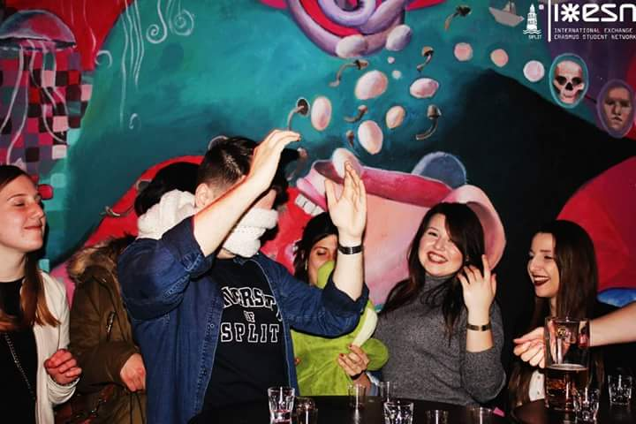

Slide 21
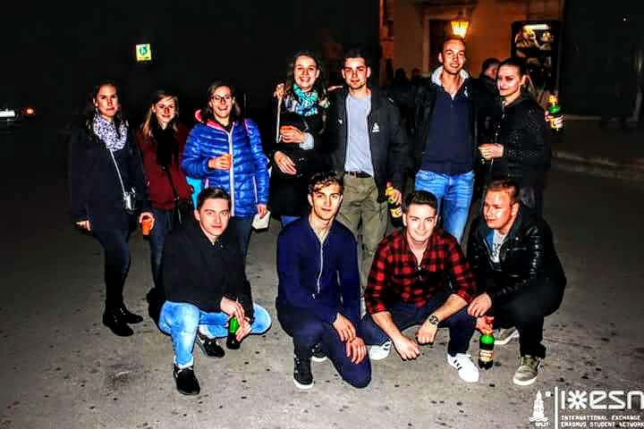

Slide 23
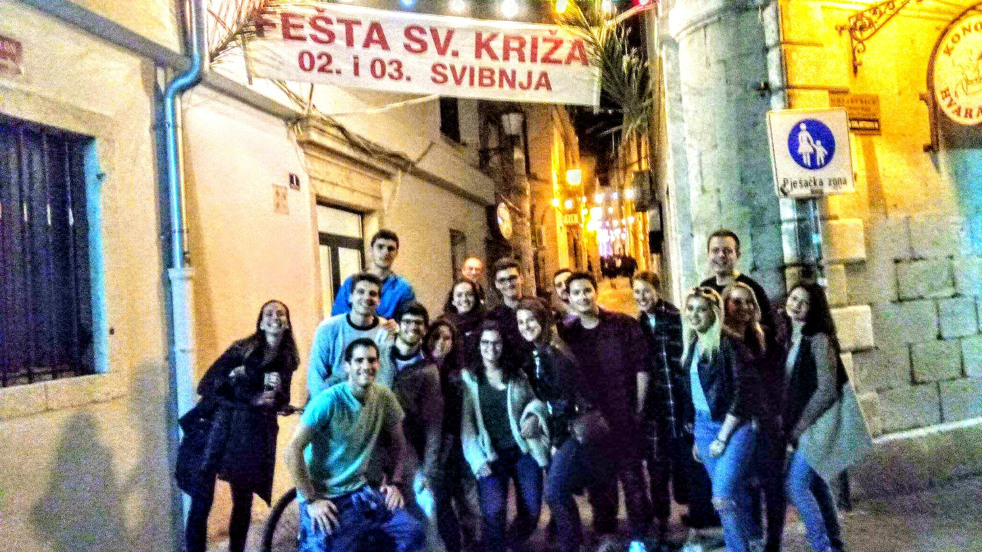

Slide 24
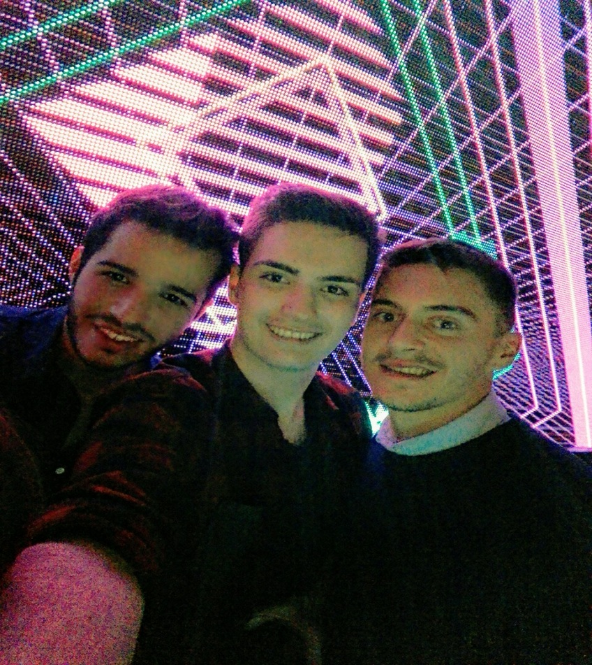
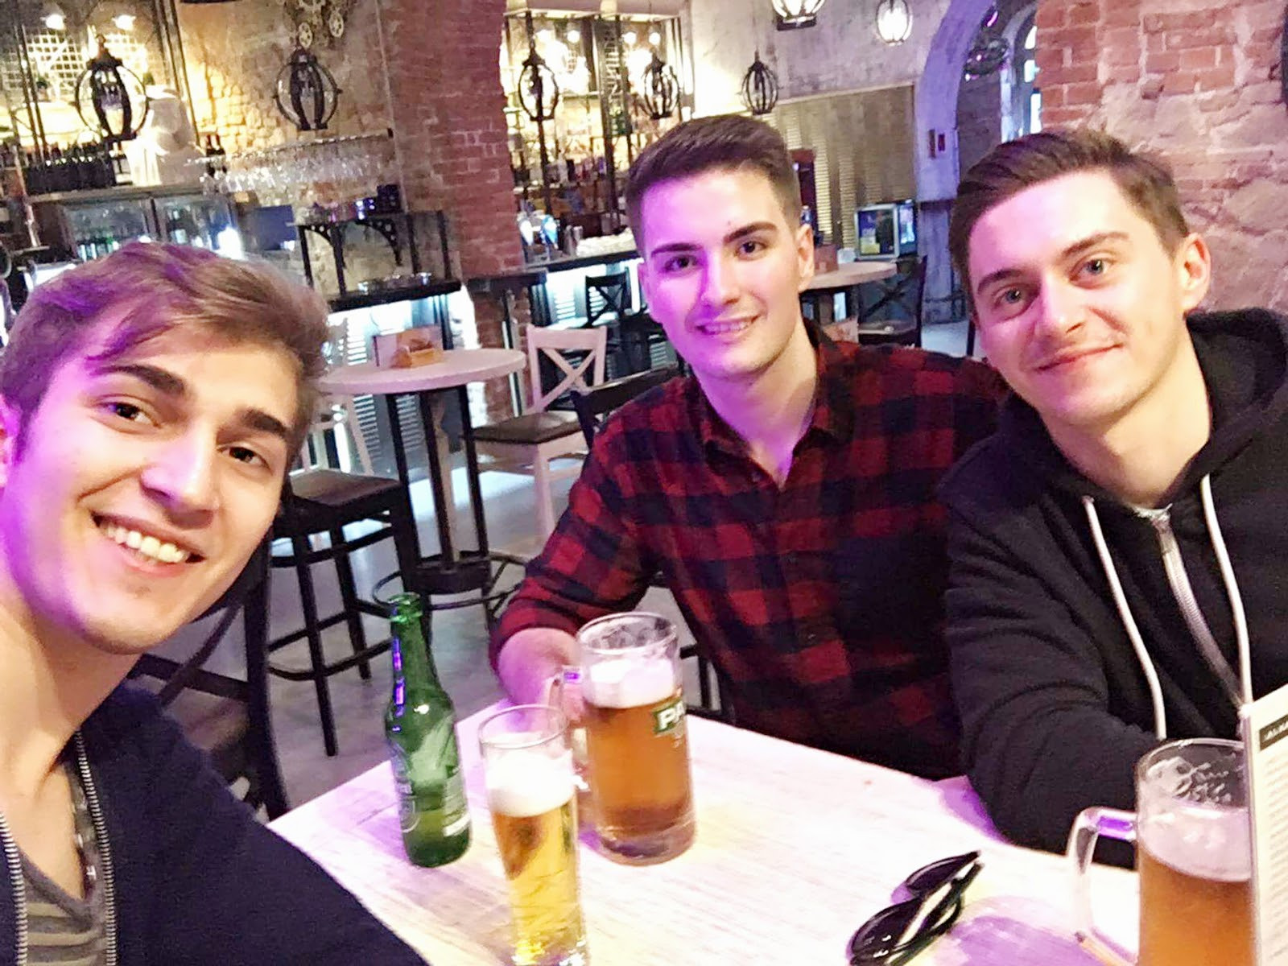
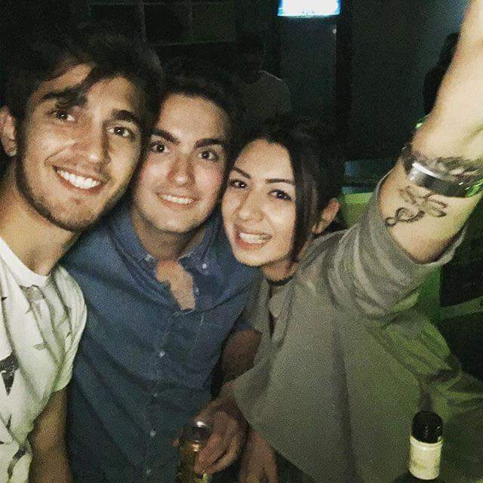
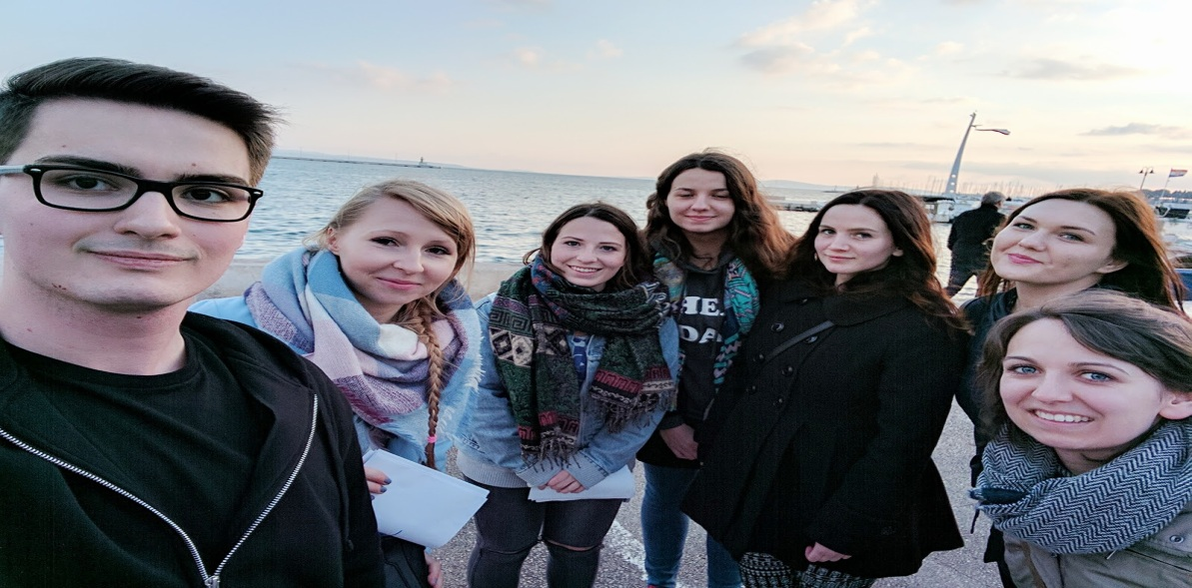

Slide 25
Detalii de contact
Baltariu Claudiu-Ionut
+40748863550
justoneromanian@gmail.com

